Slide 1


气动凿岩机
kuangan002

Slide 2

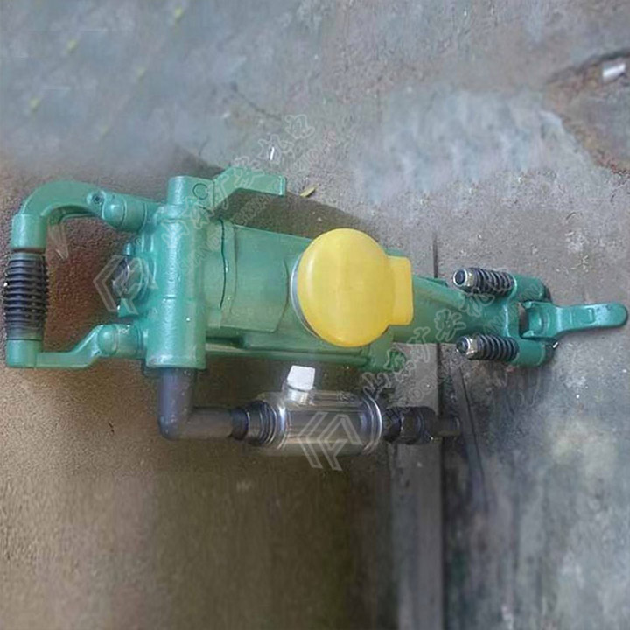
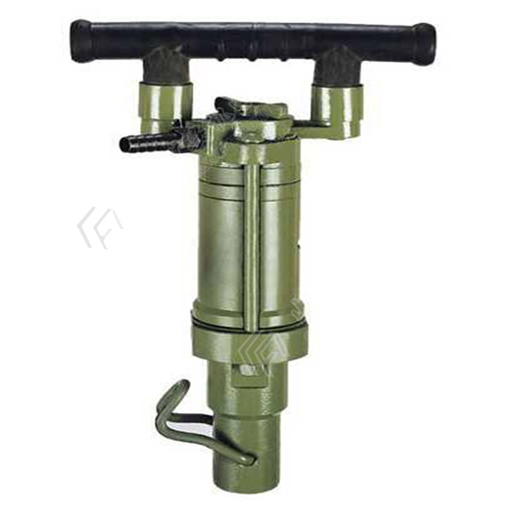
气动凿岩机
实物图

Slide 3


1
气动凿岩机介绍
目
录
2
气动凿岩机工作原理
CONTENTS
3
气动凿岩机的特点
4
气动凿岩机的使用注意事项

Slide 4
气动凿岩机介绍
介绍
一种以压缩空气为动力的冲击式钻眼机械。按推进方式又分手持式凿岩机、气腿式凿岩机、伸缩上向式凿岩机及导轨式凿岩机等。
气动凿岩机
气动凿岩机
气动凿岩机

Slide 5



气动凿岩机

Slide 6

气动凿岩机工作原理
工作原理
凿岩机工作时，气压交替变化着进入气缸的后腔和前腔，推动活塞往返运动。同样压气也作用在气缸的后盖或前盖上，使凿岩机后退或前进，因此，凿岩机产生振动从而产生凿击力。

Slide 7
气动凿岩机的特点
高效：气动凿岩机的打击频率大，挖掘力度大，能够快速、高效地凿破各种硬度的岩石和混凝土。
特 点
精度高：气动凿岩机的结构设计紧凑，使用方便，操作员可以根据具体情况对工具进行调整，使其达到准确、精细的凿岩效果。
特 点
气动凿岩机
使用方便：气动凿岩机体积小，重量轻，易于操作，肆零零捌捌陆零伍叁柒，便于持握，不会对操作员造成过重的负担。
特 点
适用广泛：气动凿岩机能够凿破各种硬度、强度的岩石和混凝土，可以应用于开采、矿山、水电工程、铁路建设、道路修复、装修等多种工作场合。
特 点

Slide 8
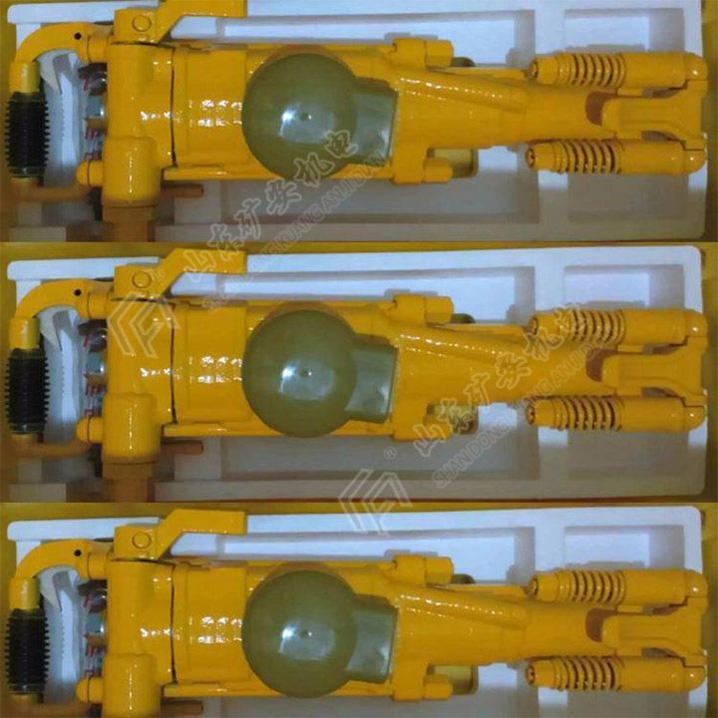
气动凿岩机
气动凿岩机
气动凿岩机
气动凿岩机
实物图

Slide 9
气动凿岩机的使用注意事项
1
为保证使用寿命，使用前需要检查凿岩机与其他设备之间的联结是否牢固，凿头是否合适。
2
操作人员应按照操作规程正确操作，注意安全，防止人员因操作不当而受伤。
3
使用过程中需保持凿岩机通风良好，尽量避免灰尘进入内部，影响机器寿命。
4
使用过程中应注意及时润滑，山东矿安机电有限公司，避免磨损过度。

Slide 10
感谢您的观看
山东矿安机电

